Slide 1
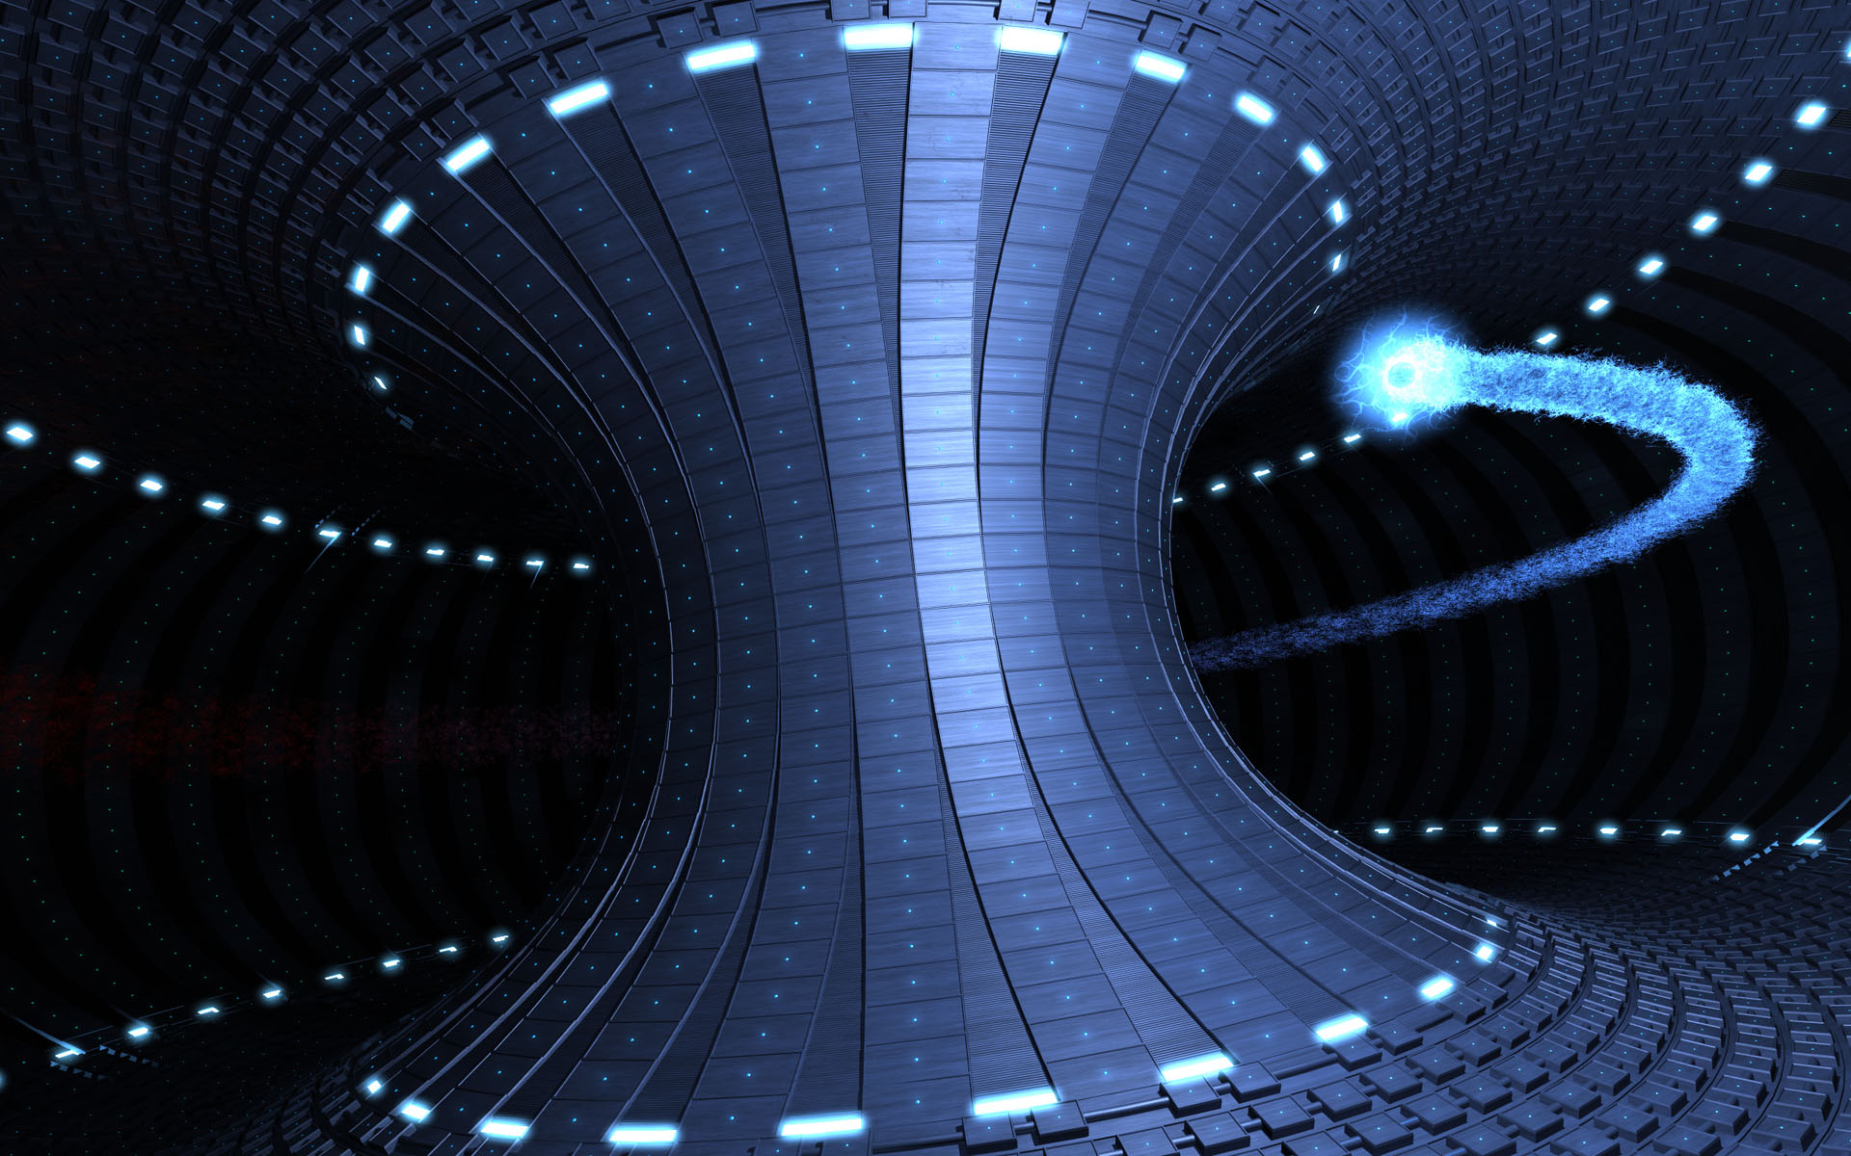
برج میلاد !
به نام خدا

Slide 2
برج میلاد نام برج مخابراتی چندمنظوره است که در
شمال غربی تهران، پایتخت ایران قرار دارد. این
برج با ارتفاع ۴۳۵ متر، بلندترین برج ایران، ششمین
برج مخابراتی جهان و بیستمین سازه بلند جهان است
این برج با ۱۳ هزار متر زیربنا از
نظر وسعت کاربری سازهٔ رأس برج در میان تمامی
برجهای مخابراتی دنیا مقام نخست را دارد . این
سازه به دلیل بلندی بسیار و شکل ظاهری متفاوتش،
تقریباً از همه جای تهران نمایان است و از این رو،
یکی از نمادهای پایتخت ایران به شمار می‌آید.

Slide 3
مشخصات فنی برج میلاد

Slide 4
پیشنهاد ساخت یک برج و تالار نمادین برای شهر تهران درسال 1370
در زمانی که مسعود رجب پورشهردار تهران بود، مطرح شد و در
پایان سال 1372 محل کنونی از میان ۱۷ نقطه پیشنهادی ساخت آن
برگزیده شد. گفته می شود که برج میلاد و مجموعه یادمان بخشی از
طرحی بزرگ به نام شهستان پهلوی هستند که پیش از
انقلاب اسلامی ایران طراحی شده و در دست احداث بود.

Slide 5
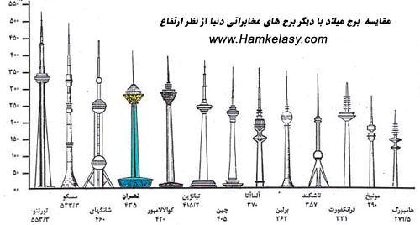
مقایسه با دیگر برج ها

Slide 6
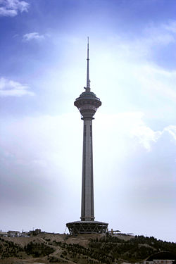
راه‌های دسترسی
از دیدگاه راه‌های دسترسی و حمل و نقل، برج میلاد
دارای شرایط بسیار مطلوب و استثنایی است.
این مجموعه در میان چهار بزرگراه اصلی تهران
یعنی بزرگراه‌های همت، چمران، حکیم و
شیخ فضل الله نوری قرار دارد، همچنین خط اختصاصی
از یکی از ایستگاه‏های مترو و تدارک امکانات حمل و
نقل هوایی برای ارتباط سریع با فرودگاه نیز برای آن
پیش‌بینی شده‌است.

Slide 7
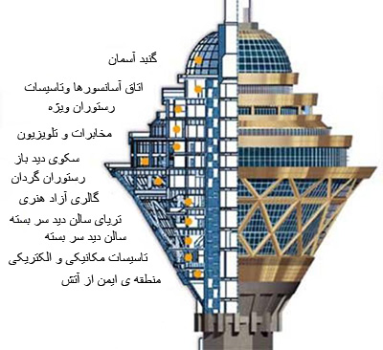
قسمت های مختلف برج

Slide 8
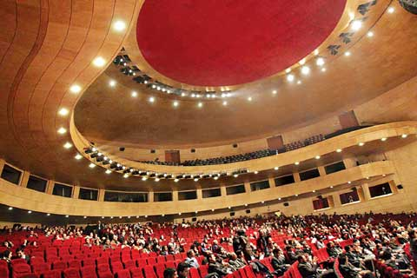
برج میلاد با هدف احداث سازه‏ای به یاد ماندنی و به عنوان نمادی برای شهر تهران و به منظور رفع نیازهای مخابراتی و تلویزیونی تهران ساخته شده‌است.
کارکردهای عمده این برج به شرح زیر است:
ایجاد زیرساخت مناسب برای سیستم‌های جدید تلویزیونی
بهینه‌سازی پوشش رادیو و تلویزیونی
کاربری‌های هواشناسی و کنترل ترافیک
گسترش و بهینه‌سازی پوشش شبکه‌های بی‌سیم و پی‌جو
ایجاد جاذبه گردشگری و بهره‌مندی از فضاهای گردشگری، تجاری و فرهنگی (رستوران گردان، سکوی دید، نگارخانه هنری، گنبد آسمان، موزه انقلاب اسلامی)

Slide 9
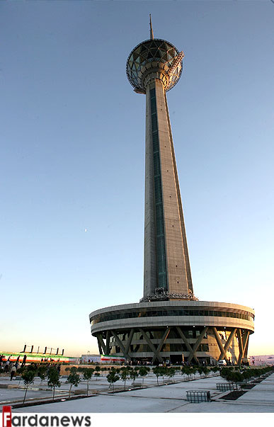
امکانات ویژه آسمانخراش
بالابرها: برج دارای شش بالابر (آسانسور) اصلی است که به‌صورت زیر جدا می‌شوند:
بالابر میهمان ۲ دستگاه
بالابر خدماتی ۱ دستگاه
بالابر خدماتی و تلویزیونی و مخابراتی ۱ دستگاه
بالابر رستورانِ گردان ۱ دستگاه
بالابر گنبد آسمان ۱ دستگاه
علاوه بر این‌ها یک بالابر میان طبقه‌های راس حرکت خواهد کرد.
رستوران گردان
محیط‌های رو باز و سر بسته برای بازدید از شهر
نمایشگاه دفاع مقدس در سرسرا (لابی)
امکانات ویژه مخابراتی
امکانات ویژه تلویزیونی
دکل مخابراتی با آنت‌های متفاوت
کافه‌تریا در راس
نگارخانه آزاد هنری
امکانات فروشگاهی در سرسرا (لابی)
فضاهای خدماتی

Slide 10
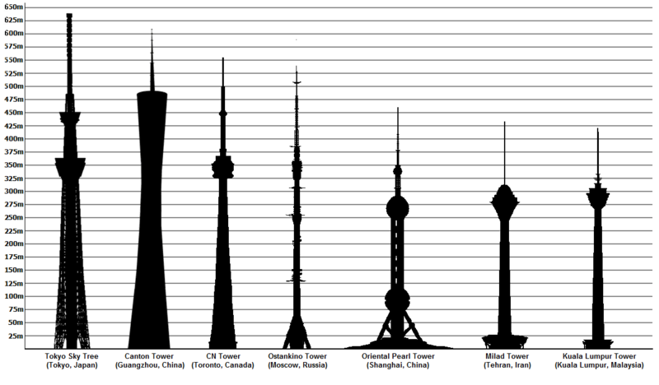
جایگاه برج میلاد از دیدگاه بلندی در جهان

Slide 11
الهم عجل لولیک الفرج

